Slide 1
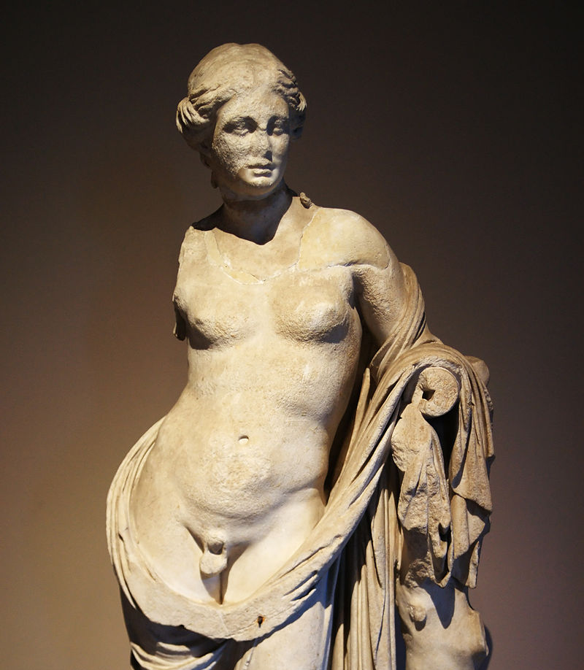
Ermafrodito
Metamorfosi, IV, vv. 271 - 388

Slide 2
Ermafroditismo
Contemporaneo
Successivo

Slide 3
Diodoro Siculo, Bibliotheca historica, IV, 6, 5
Una nascita come quella di Priapo è stata da alcuni mitografi attribuita a Ermafrodito, come è stato chiamato, che nacque da Ermes e Afrodite e ricevette un nome che è una combinazione di quelli dei genitori. Secondo alcuni, questo Ermafrodito è un dio che appare di tanto in tanto tra gli uomini, e che è nato con un corpo fisico che è una combinazione di quello di un uomo e di una donna, in quanto ha un corpo bello e delicato come quello di una donna, ma con qualità maschili e il vigore di un uomo.

Slide 4
Agostino, De genesi ad litteram, III, 22
[…] sicut interdum nascuntur, quos androgynos vocant…
Come alle volte nascono quelli che chiamano androgini.

Slide 5
Dixerat, et factum mirabile ceperat aures.
Pars fieri potuisse negant, pars omnia veros
posse deos memorant: sed non et Bacchus in illis.
Poscitur Alcithoe, postquam siluere sorores. 275
Quae radio stantis percurrens stamina telae
“vulgatos taceo” dixit “pastoris amores
Daphnidis Idaei, quem nymphe paelicis ira
contulit in saxum (tantus dolor urit amantes).
Nec loquor, ut quondam naturae iure novato 280
ambiguus fuerit modo vir, modo femina Sithon.
Te quoque, nunc adamas, quondam fidissime parvo,
Celmi, Iovi, largoque satos Curetas ab imbri
et Crocon in parvos versum cum Smilace flores
praetereo, dulcique animos novitate tenebo.

Slide 6
Con questa vicenda così stupefacente, colei che narrava aveva catturato l’attenzione delle ascoltatrici. Ad alcune tuttavia il fatto non sembrava possibile mentre altre sostenevano che gli dei, quando sono veri, possono tutto: ma Bacco non andava considerato fra questi. Tornato il silenzio, toccava ad Alcitoe, prendere la parola; essa, facendo correre la spola nell’ordito imposto al telaio, cominciò: « Non ho intenzione la favola ben nota degli amori di Dafni, pastore dell’Ida, che una volta ninfa, per gelosia di una rivale, convertì in sasso: tanto grande è il desiderio di vendetta negli amanti. E nemmeno parlerò di quell’essere ambiguo che fu Sitone il quale un tempo, sovvertendo le leggi della natura, partecipò ora del sesso maschile ora di quello femminile. E non mi soffermerò neppure sulla tua storia, o Celmi, che oggi sei d’acciaio ma un tempo fosti fedelissimo a Giove bambino; e nemmeno su quella dei Cureti nati da una pioggia abbondante; né su quella di Croco e di Smilace, mutati in piccoli fiori. Vi intratterrò invece con un piacevole e nuovo racconto.

